Slide 1
旺旺保 2816 2022法人說明會
2022年9月22日

Slide 2
免責聲明
本份簡報由旺旺友聯產險提供，使用者在閱讀簡報資訊同時，應參考旺旺友聯產險向主管機關所申報公開且完整的各項財務業務訊息，我們會盡力確保簡報內容的正確性、完整性與精確度，但旺旺友聯並不保證所有資料皆準確無誤，簡報公開後，我們亦不負有因情事變更而即時修正相關內容義務。
本份簡報可能包含前瞻性陳述。任何非歷史資料，包括公司經營策略、營運計劃與未來展望等皆屬前瞻性陳述範疇，而前瞻性陳述本身的不確定性、風險、假設或其他因素如：法規變化、競爭環境、科技發展、經濟情勢與經營上的改變等，皆有可能導致公司實際營運結果與簡報陳述有重大差異。
本文件不得視為買賣本公司有價證券之要約或要約之引導。

Slide 3
議程大綱
公司簡介
業務概況
經營績效
財務概況
企業社會責任

Slide 4

公司簡介

Slide 5

公司簡介
旺旺友聯成立於1963年
1992年股票上市(2816)(國內第一家上市產險公司)
2002年併購台灣中國航聯產險(國內產險業第一宗成功的合併案)
2007年6月由旺旺集團入主，結合集團特有的企業經營理念及文化與優勢，引領著全體同仁有緣相聚，團結旺旺，開創新局，締造佳績。
本公司總公司設於台北市，並於全國設有15家分公司、13個服務中心及13個通訊處，完整的服務網路提供顧客優質的服務。
本公司以致力於強化公司治理機制、積極履行企業社會責任、落實公平待客原則、提昇公司核心資本及風險承擔能力，及創造股東價值為鞏固永續經營之根基，使公司成為「最值得信賴的保險公司」，並朝此願景永遠努力不懈。

Slide 6
業務概況

Slide 7
經營商品
個人保險
企業保險
汽機車險 | 專案保險 | 住宅火險 | 旅平險+不便險 | 健康傷害險
機車保險 汽車保險 | 行動電話險 | 住宅火災保險 住家綜合保險 家庭綜合保險 住宅動產保險 | 旅遊綜合保險 特定活動保險 旅行泡泡綜合保險 | 個人傷害保險 團體傷害保險 微型傷害保險 個人健康保險
商業火險 | 意外保險 | 工程保險 | 海上保險
商業火災保險 商業火災綜合保險 | 公共意外責任保險 僱主意外責任保險 產品責任保險 旅行業責任保險 其他保險 | 營造綜合保險 安裝工程綜合保險 營建機具綜合保險 鍋爐保險 機械保險 電子設備綜合保險 | 貨物運輸保險 貨物運送人責任保險 船體保險 漁船保險 航空保險

Slide 8
簽單保費收入比重
單位：億元

Slide 9
簽單保費收入比重
單位：億元

Slide 10
簽單保費收入
單位：億元

Slide 11
自留保費收入
單位：億元

Slide 12
保費成長率

Slide 13
保費規模市占率

Slide 14
經營績效

Slide 15
營業收入
單位：億元

Slide 16
盈餘

Slide 17
財務概況

Slide 18
資產負債簡表

Slide 19
資產負債表2022Q2
單位：千元；％
資產 | 2022Q2 | % | 負債及權益 | 2022Q2 | %
現金及約當現金 | 2,940,910 | 15.37% | 應付款項 | 1,430,946 | 7.48%
應收款項 | 1,092,132 | 5.71% | 本期所得稅負債 | 3,467 | 0.02%
本期所得稅資產 | 0 | 0.00% | 保險負債 | 12,088,321 | 63.16%
透過損益按公允價值衡量之金融資產 | 1,129,869 | 5.90% | 負債準備 | 163,790 | 0.86%
透過其他綜合損益按公允價值衡量之金融資產 | 2,291,892 | 11.98% | 租賃負債 | 16,568 | 0.09%
 | 2,090,291 | 10.92% | 遞延所得稅負債 | 63,920 | 0.33%
按攤銷後成本衡量之金融資產 | 2,471,620 | 12.91% | 其他負債 | 15,005 | 0.08%
其他金融資產-淨額 | 16,411 | 0.09% | 負債總計 | 13,782,017 | 72.01%
使用權資產 | 854,102 | 4.46% | 普通股股本 | 2,236,080 | 11.68%
投資性不動產 | 4,089,642 | 21.37% | 法定盈餘公積 | 1,004,854 | 5.25%
再保險合約資產 | 1,259,866 | 6.58% | 特別盈餘公積 | 2,459,525 | 12.85%
不動產及設備 | 112,552 | 0.59% | 未分配盈餘 | (377,351) | -1.97%
無形資產 | 789,565 | 4.13% | 透過其他綜合損益按公允價值衡量之權益工具評價損益 | 33,727 | 0.18%
其他資產 | 2,940,910 | 15.37%
 |  |  | 權益總計 | 5,356,835 | 27.99%
資產總額 | 19,138,852 | 100.00% | 負債及權益總額 | 19,138,852 | 100.00%

Slide 20
資本適足率(RBC%)

Slide 21

企業永續

Slide 22
永續發展推廣
●多元董事會
●各項法規遵循
●洗錢防制打擊資恐
●公平待客原則
●數位金融提升服務
●開發可持續發展商品
●保護消費者權益
●客戶申訴機制
●資安控管保戶個資
●微型保險推動
●回饋鄉里在地耕耘
●關懷社會旺愛無限
●組建志工實地參與
●充分就業機會
●重視勞資和諧
●完善薪資結構
●注重勞工安全
●公平優質教育
●兩性平等
●友善辦工職場
●照明、空調節能減碳
●數位保單推動無紙化
●供應商環境評估

Slide 23
公司治理
美國標準普爾(Standard & Poor‘s)：
A-；展望：穩定
中華信用評等(Taiwan Ratings)：
twAA ；展望：穩定
貝氏信用評等(A.M. Best Company) ：
A- (Excellent) ；展望：穩定
資本適足率：442.04%；淨值比率：27.99 %

Slide 24
氣候變遷 積極應對
根據世界經濟論壇(World Economic Forum)發佈的全球風險報告， 「氣候變遷」相關的風險已連續多年成為最受關注的議題，將對企業經營產生龐大的風險及機會；為重視氣候變遷議題與管理，旺旺友聯將氣候變遷風險納入整體性「風險管理政策與指導原則」，依據所辨認之氣候相關風險作為制訂風險胃納、營運計畫考量，並由董事會持續監督以確保風險管理之有效性並負整體風管理之最終責任。此外，每年度啟動氣候變遷風險管理程序，由氣候變遷風險管理小組評估氣候變遷可能帶來之潛在風險與機會，研擬妥適之因應措施，並將相關資訊彙整於風險管理報告內，呈報風險管理委員會及董事會。

Slide 25
永續商品 綠色保險
節能低碳綠色生活已是全民共識，同時配合政府政策推展，旺旺友聯已於2019年起承保新竹、苗栗地區，含新竹科學園區之公用自行車第三人責任保險，並於2021年順利完成續保，持續提供公用自行車使用者選擇綠色交通工具時，多一份行車保障。
台灣農民辛苦種植作物，經常面臨天災不定風險威脅，支援保障台灣農民心血是旺旺友聯的初心。旺旺友聯於2019年度第4季推出棗農作物保險，針對颱風風災所造成之農損提供保障，選定區域為高雄市7個區及屏東縣4個鄉鎮市，2021年配合農業保險法訂定，參與財團法人農業保險基金，藉由農業保險基金之危險分散機制，於承保農業保險提供農民保障的同時，亦慮及公司風險分散，維持公司穩定經營。
全球氣候演變越來越劇烈，為子子孫孫留下美好的生活環境已是旺旺友聯刻不容緩的企業任務與責任，旺旺友聯積極響應政府推動綠能政策，自2020年起承接離岸風電工程保險業務及太陽能設備保險業務，提供保險的保障來支持各項綠能產業之風險，促進國內之綠能產業發展。

Slide 26
數位創新 普惠金融
旺旺友聯重視高齡長者及身心障礙的友善便捷服務，於旺旺友聯官網設有「金融友善服務專區」，提供專人預約服務或臨櫃專人服務，協助投保、變更契約(契約批改) 或其他保險相關問題；也於實體營業據點提供老花眼鏡供使用外，亦強化全體員工相關友善服務教育訓練，落實友善服務環境及高齡長者的服務。
為讓客戶閱讀保單條款更便捷，旺旺友聯自2020年3月起提供健康及傷害險保戶選用紙本保單及電子條款，並自2021年10月起擴大服務予汽機車險及住宅火險保戶；保戶只要掃描保單上的QR Code，即可連結至官網下載及閱讀保單條款。
近年數位媒體盛行，多樣數位頻道圍繞在旺旺友聯的生活之中，因此旺旺友聯近年來亦持續拓展數位服務，期望透過各類型數位社群平台便捷易操作的使用介面，讓保戶可以更快獲得所需要的資訊及服務。旺旺友聯於2019 年設立Facebook 粉絲專頁、LINE 官方帳號、YouTube 頻道等官方社群平台，讓顧客在各個社群平台都能獲取第一手的官方資訊，了解旺旺友聯想傳達給保戶的理念，不論使用PC或行動裝置都能透過多元管道與旺旺友聯對話、互動，有效聽取及解決保戶或消費者之訴求，並且透過真人1 對1 的互動軌跡，得以檢討改進作業方式或處理流程。

Slide 27
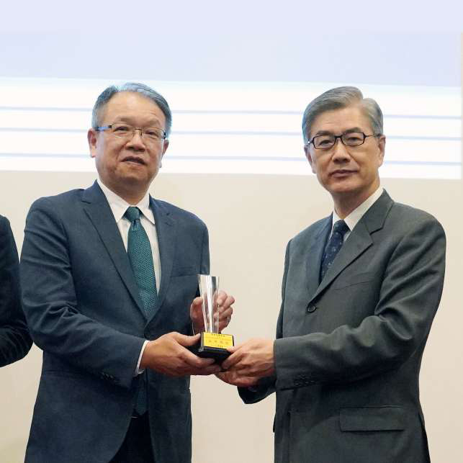
2021 愛永續 不間斷-微型保險
弱勢族群最堅實的後盾
旺旺友聯為照顧弱勢族群，積極配合政府
建構社會防護網，極力推動「微型保險」業
務，保障弱勢者遇到突然其來的死傷事故
時，家中經濟不致於陷入困境。自2014
年推動微型保險起，共計有心路社會福
利基金會等51個團體，至今守護全台逾
2 萬名弱勢民眾，持續為社會注入正向
的力量。

Slide 28
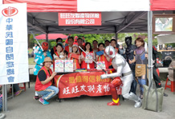
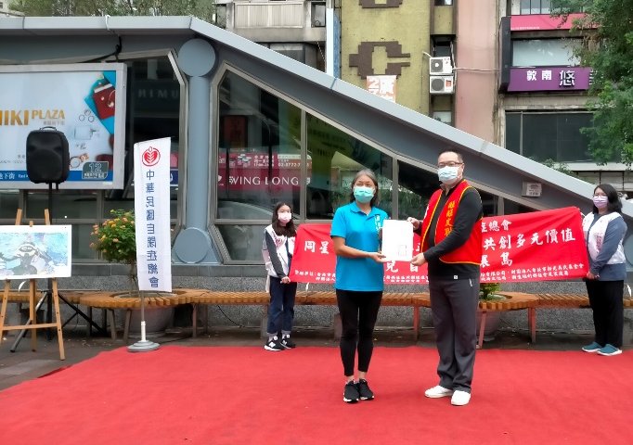
2021 愛永續 不間斷-公益活動
每年的四月二日為「世界自閉症關懷日」，中華民國自閉症總會在2021 年3 月底舉辦「星星相惜，
讓愛走動」的活動，透過表演及戶外園遊活動，鼓勵更多「星兒」的自閉症者家庭出來與社會互動，
讓大眾對自閉症能有多方面的了解，並且與國際接軌，讓自閉症的資訊更加流通。旺旺友聯同時也招
募更許多志工加入幫助星兒，同仁用實際行動來付出愛。
聯合國將每年12 月3 日訂為「國際身心障礙者日」。自閉症總會2021 以「同星協力轉動愛- 平等參與 共創多元價值」為主旨，經由自行車環島活動及繪畫巡迴展覽等系列活動，透過多元的方式宣導自閉症者之相關概念與資訊，期望經由這個活動，能促進一個尊重差異、包容多元，讓自閉症者與社會大眾彼此零距離的友善社會。
旺旺友聯已連續五屆參與社團法人彰化縣肢體傷殘協進會，舉辦之「羽翔盃全國輪椅羽球錦標賽」，除了鼓勵每個人走出戶外、融入社會，藉此活動能鼓勵身心障礙朋友走向運動舞台，發揮運動家精神，找回生命中的自信心。

Slide 29
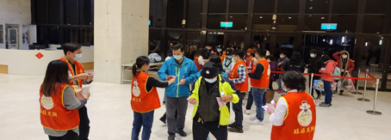
2021 愛永續 不間斷-公益慈善
旺旺集團用行動力關愛社會，善盡社會責任，積極推展志願服務，在疫情趨緩之際，藉由「旺旺中時公益演唱會」活動慰勞平日辛苦奉獻的志工夥伴，傳遞「人人為我 、我為人人」的社服概念，期盼更多的民眾能投入志願服務的行列。旺旺友聯針對每位到場的志工，贈送一個精美小禮物，表達對志工長期犧牲假期服務社會的辛勞略表敬意。

Slide 30
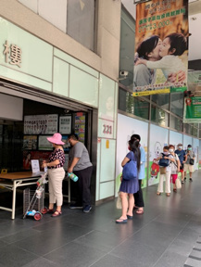

2021 愛永續 不間斷-賑災扶助
2021 年5 月因本土確診病例暴增，中央疫情指揮中更宣布疫情提升至第三級警戒，民眾對於防疫、清潔、消毒等商品的需求大增，旺旺友聯響應集團活動率先加入「水神抗菌液－公益加水站」活動，免費為民眾提供水神抗菌液，每戶每日均可領取1 公升的水神抗菌液旺旺友聯關懷台灣民眾，期盼能為台灣防疫盡一份心力。 。

Slide 31

謝謝指教！
Q & A

